Slide 1

狼叔的Node.js快速入门课
6. Node.js Web应用开发
主讲人：i5ting

Slide 2
你真的需要学这么多么
了解http协议，尤其是express/koa如何req
了解db相关操作，以mongoose为主
了解Promise/A+规范，合理规避回调陷阱
使用tdd/bdd测试，最小化问题
你无论如何都要会的：调试

Slide 3
Web学啥
框架和周边
http相关模块
本地开发部署
英文文档
node基础

Slide 4
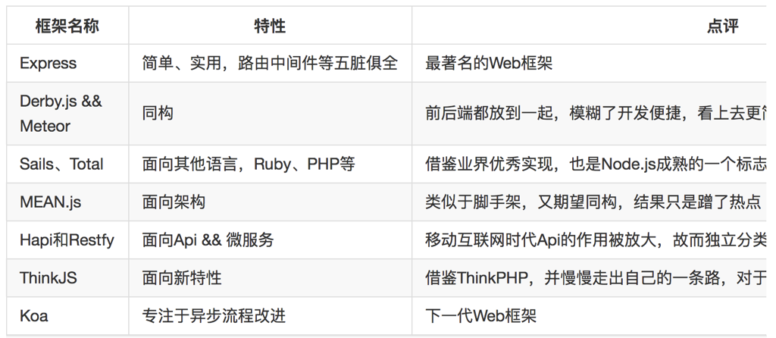

Slide 5
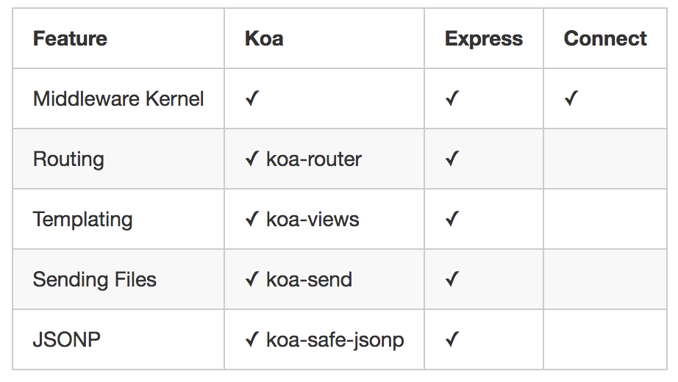

Slide 6
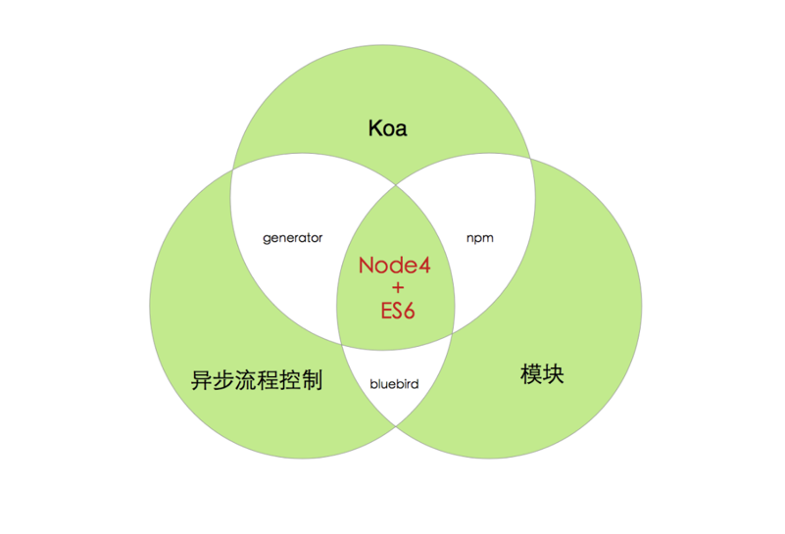

Slide 7
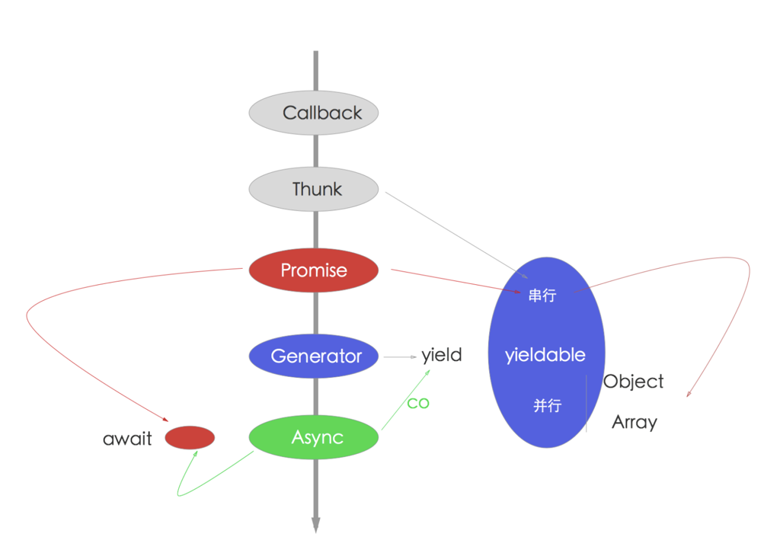

Slide 8
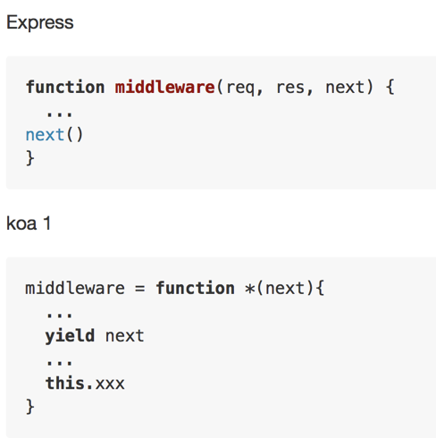

Slide 9
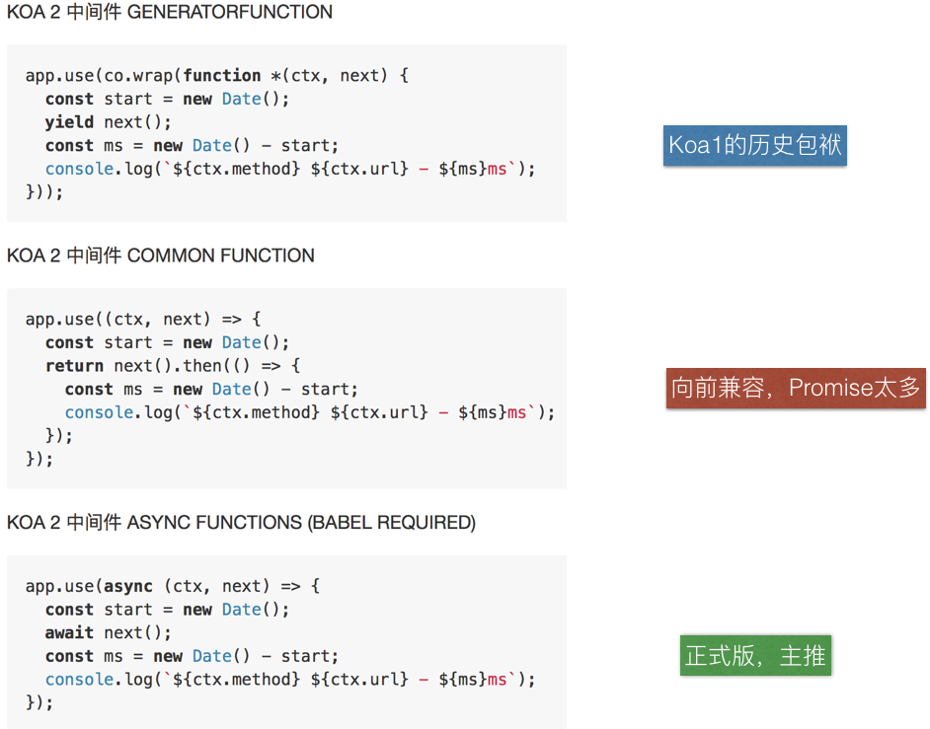

Slide 10
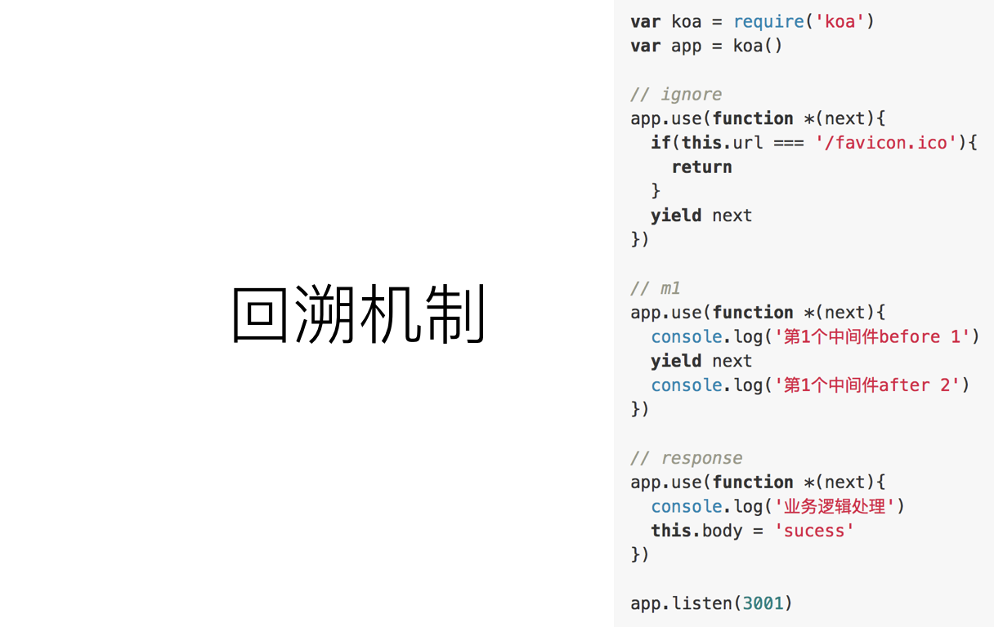

Slide 11
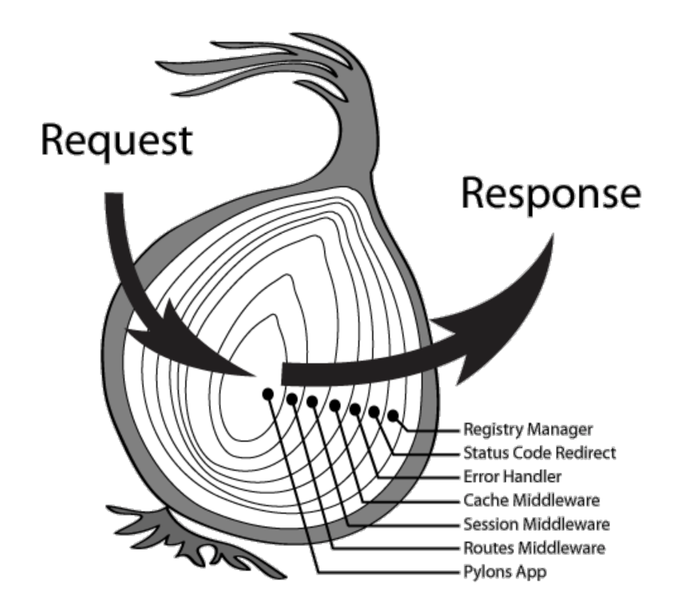

Slide 12
部署
pm2 + nginx
Shipit
nodemon

Slide 13

在技术进步的道路上
我们共同努力

